Slide 1
第7章 时序逻辑设计原理
第二讲 同步时序电路分析与设计
南京大学计算机系

Slide 2
内容简介
双稳态电路(Bi-stable Device)
锁存器与触发器
同步状态机分析与初步设计
状态化简与赋值
同步状态机设计方法
反馈时序电路分析
反馈时序电路设计

Slide 3
时序电路Sequential-Circuit
时序电路：组合逻辑+存储电路
同步时序电路
异步时序电路
同步时序逻辑：存储元件状态的变化是在同一时钟信号操作下同时发生的。
统一时钟驱动，触发时刻同步更新存储电路状态
状态转移图描述
设计方法、工具相对规范成熟
异步时序逻辑：存储元件状态的变化不是同时发生的。
状态变化时刻不定
状态转移图描述
异步电路多用在接口电路设计方面
Notes:
Clock Period 时钟周期
Clock Frequency 时钟频率
Clock Tick 触发沿
Duty Cycle 占空比 = t_{H} / t_{Per}

Slide 4
时序逻辑电路
反馈时序电路（feedback sequential circuit）
采用“门电路＋反馈回路”实现存储功能
状态机（state machine）
用触发器实现存储功能，用时钟控制状态转换
—— 有限状态机（finite-state machine）
Mealy型
Moore型
输出信号取决于存储电路状态和输入信号
输出信号仅取决于存储电路状态

Slide 5
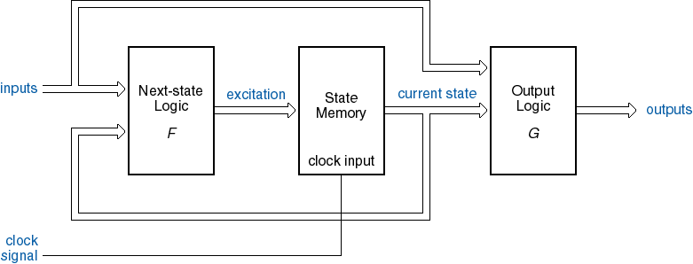
时序逻辑结构
x₁
组合逻辑
z₁
x_{n}
z_{m}
y₁
y_{r}
Y_{r}
Y₁
存储元件
激励
输入
逻辑F
状态
存储器
时钟
输入
激励
当前状态
输出
逻辑
G
输出
同步时序电路结构
时钟
信号
Notes:
输入: x₁,x₂,…,x_{n}
输出:z₁,z₂,…,z_{m}
r: 存储元件状态数
现态: y₁,y₂,…,y_{r}。在输入信号变化前的存储元件的状态。
次态: Y₁,Y₂,…,Y_{r}。在输入信号变化后的存储元件的状态。
激励输入：激励或者驱动存储元件进入确定的状态的输入
输出方程
z_{i}=g_{i}(x₁,x₂,…,x_{n}, y₁,y₂,…,y_{r}). i=1…m
次态方程/状态方程/特征方程
Y_{i}=h_{i}(x₁,x₂,…,x_{n}, y₁,y₂,…,y_{r}). i=1..r

Slide 6
同步时序逻辑电路分析
目的：
电路图
电路功能
激励
输入
逻辑F
状态
存储器
时钟
输出
逻辑
G
输入
激励
当前状态
输出
时钟
信号
1激励方程/
驱动方程
2转移方程/
次态方程
3输出方程
Notes:
围绕触发器，建立方程
“Finite State Machine” is a generic name of these sequential circuits
同步：所有的触发器使用同一个时钟信号。

Slide 7
同步时序电路的分析步骤
第1步：写出每个触发器的激励输入方程（输入和现现态的函数）；
第2步：将激励方程代入到触发器的特征方程，得到转移方程；
第3步：写出电路的输出方程；
第4步：根据转移方程，列出所有输入、现态和输出、次态的组合，得到状态转移(输出)表；
第5步：根据状态转移表画出状态转移图；
第6步：说明电路功能，画出时序图（可选）；
第7步：说明电路是否可以自启动。
Notes:
Assumption: Starting point is a logic diagram.
1. Determine next-state function F and output function G.
2a. Construct state table
For each state/input combination, determine the excitation value.
Using the characteristic equation, determine the corresponding next-state values (trivial with D f-f’s).
2b. Construct output table
For each state/input combination, determine the output value. (Can be combined with state table.)
3. (Optional) Draw state diagram

Slide 8


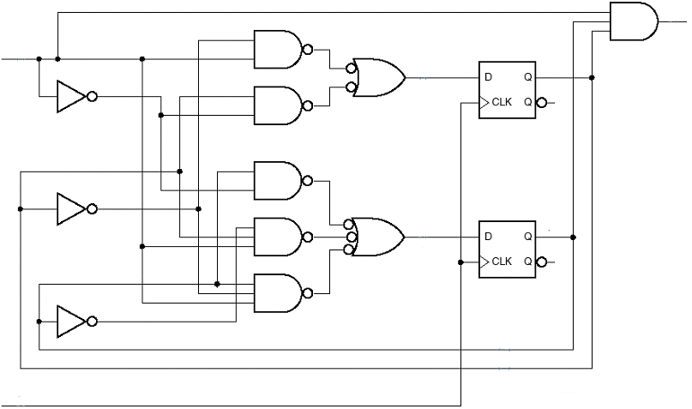

例1：分析下列电路，说明其功能
下一状态逻辑 产生激励信号
状态存储器
输出逻辑
MAX
EN
输出
EN
D0
Q0
输入
$$\overline{EN}$$
Q0
$$\overline{Q0}$$
D1
Q1
Q1
激励
$$\overline{Q1}$$
时钟信号
当前状态
CLK

Slide 9





MAX
EN
EN
D0
Q0
$$\overline{EN}$$
3、由电路得到输出方程
MAX = Q1·Q0·EN
Q0
$$\overline{Q0}$$
D1
Q1
Q1
$$\overline{Q1}$$
2、由激励方程和触发器特征方程
得到转移方程（状态方程）
D触发器特征方程：Q* = D
Q0* = Q0·$\overline{EN}$ + $\overline{Q0}$·EN
Q1* = Q1·$\overline{EN}$ + $\overline{Q1}$·Q0·EN
+ Q1·$\overline{Q0}$·EN
1、由电路得到激励方程
D0 = Q0·$\overline{EN}$+ $\overline{Q0}$·EN
D1 = Q1·$\overline{EN}$ + $\overline{Q1}$·Q0·EN
+ Q1·$\overline{Q0}$·EN
CLK

Slide 10
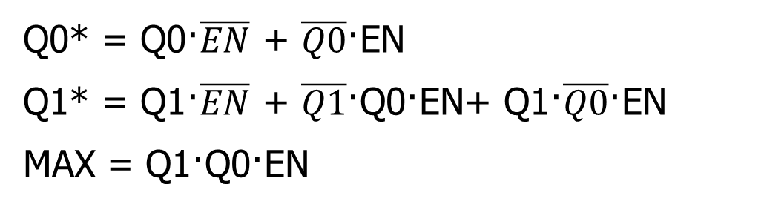
4、由转移方程和输出方程得到状态/输出表
Q0* = Q0·$\overline{EN}$ + $\overline{Q0}$·EN
Q1* = Q1·$\overline{EN}$ + $\overline{Q1}$·Q0·EN+ Q1·$\overline{Q0}$·EN
MAX = Q1·Q0·EN
状态转换表
EN
0 1
EN Q1 Q0 Q1* Q0* MAX
S
0 0 0
0 0 1
0 1 0
0 1 1
1 0 0
1 0 1
1 1 0
1 1 1
0
0
1
1
0
1
1
0
0
1
0
1
1
0
1
0
0
0
0
0
0
0
0
1
0 0
0 1
1 0
1 1
00, 0
01, 0
10, 0
11, 0
01, 0
10, 0
11, 0
00, 1
Q1Q0
Q1*Q0*, MAX

Slide 11
5、画状态图
EN=0
MAX=0
EN=0
MAX=0
EN
0 1
00
EN=1
MAX=0
01
S
0 0
0 1
1 0
1 1
00,0
01,0
10,0
11,0
01,0
10,0
11,0
00,1
EN=1
MAX=1
EN=1
MAX=0
11
EN=1
MAX=0
10
Q1Q0
Q1*Q0*, MAX
EN=0
MAX=0
EN=0
MAX=0
逻辑功能描述：具有使能端EN的2位二进制加法计数器
电路输出与现态和输入有关 —— Mealy机

Slide 12
状态图
状态图
圆：状态 （Mealy电路）
线：状态变换
线上标注：产生状态变换的输入和相应输出（Mealy电路）
Moore电路呢？圆圈内标注状态和输出，线上标注输入
完全确定的时序电路
离开某个特定状态的所有转移条件，满足
互斥性
完备性

Slide 13
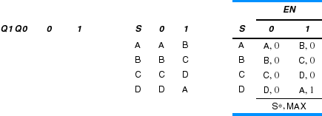
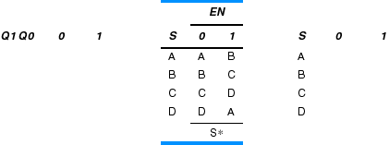
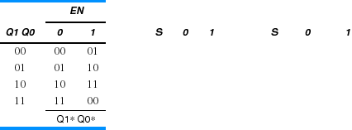
说 明
可以给每个状态命名
通常用S表示当前状态，S*表示下一状态
transition table
state table
state/output table

Slide 14
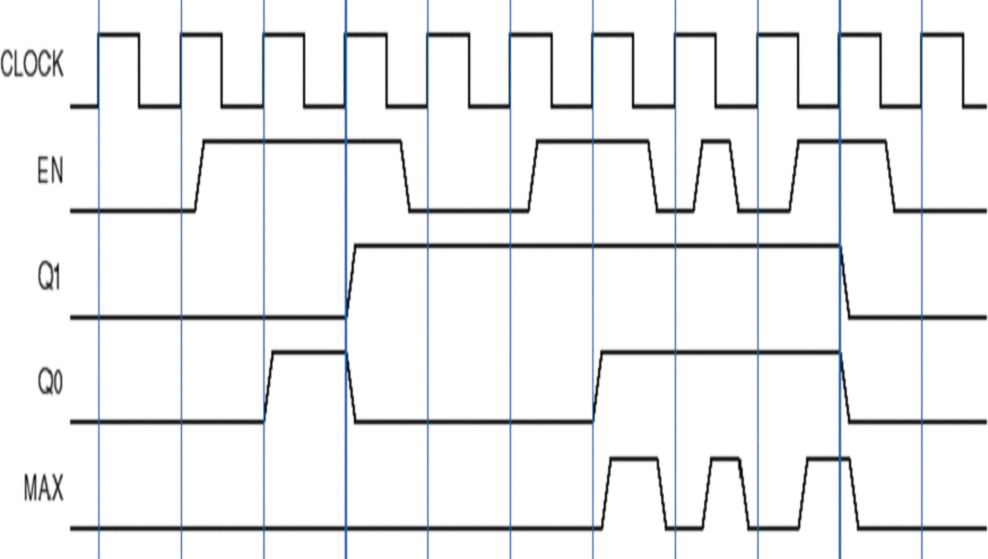
6、画时序图
输
入
现/初
态
0
0
0
1
0
1
1
0
0
0
1
1
0
1
0
1
0
Notes:
Q0,Q1是时序电路输出状态变化同步，输出MAX是组合电路

Slide 15
改为moore型电路
Mealy机
Moore机
MAX
MAXS
EN
EN
D0
Q0
MAXS
=Q1·Q0
Q0
MAX =
EN·Q1·Q0
Mealy机
D1
Q1
Q1
CLK
具有使能端EN的2位二进制加法计数器

Slide 16
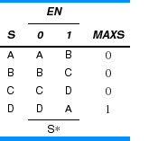
具有使能端EN的2位二进制加法计数器
Moore 机
Mealy 机
S*/MAX 或 S*,MAX

Slide 17
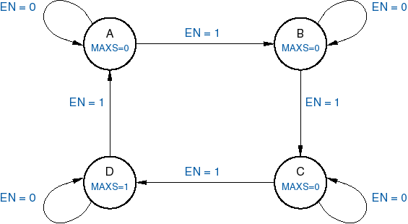
对应的Moore机的状态图

Slide 18
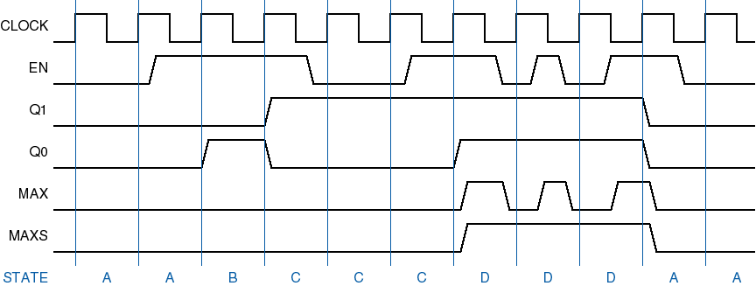
Moore机
Mealy机
MAX
MAXS

Slide 19
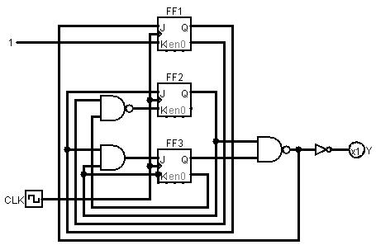
例2：同步时序分析
1激励方程：
2转移方程：
3输出方程：

Slide 20
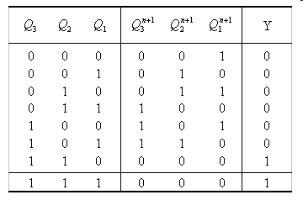

例2：同步时序分析
4状态转移表：
$Q_{3}^{∗}$ $Q_{2}^{∗} Q_{1}^{∗}$
5状态图：
000/0
001/0
010/0
011/0
111/1
110/1
101/0
100/0
能自启动的模7 加法计数器，对
时钟信号计数，输出为进位脉冲
6 判定逻辑功能：

Slide 21
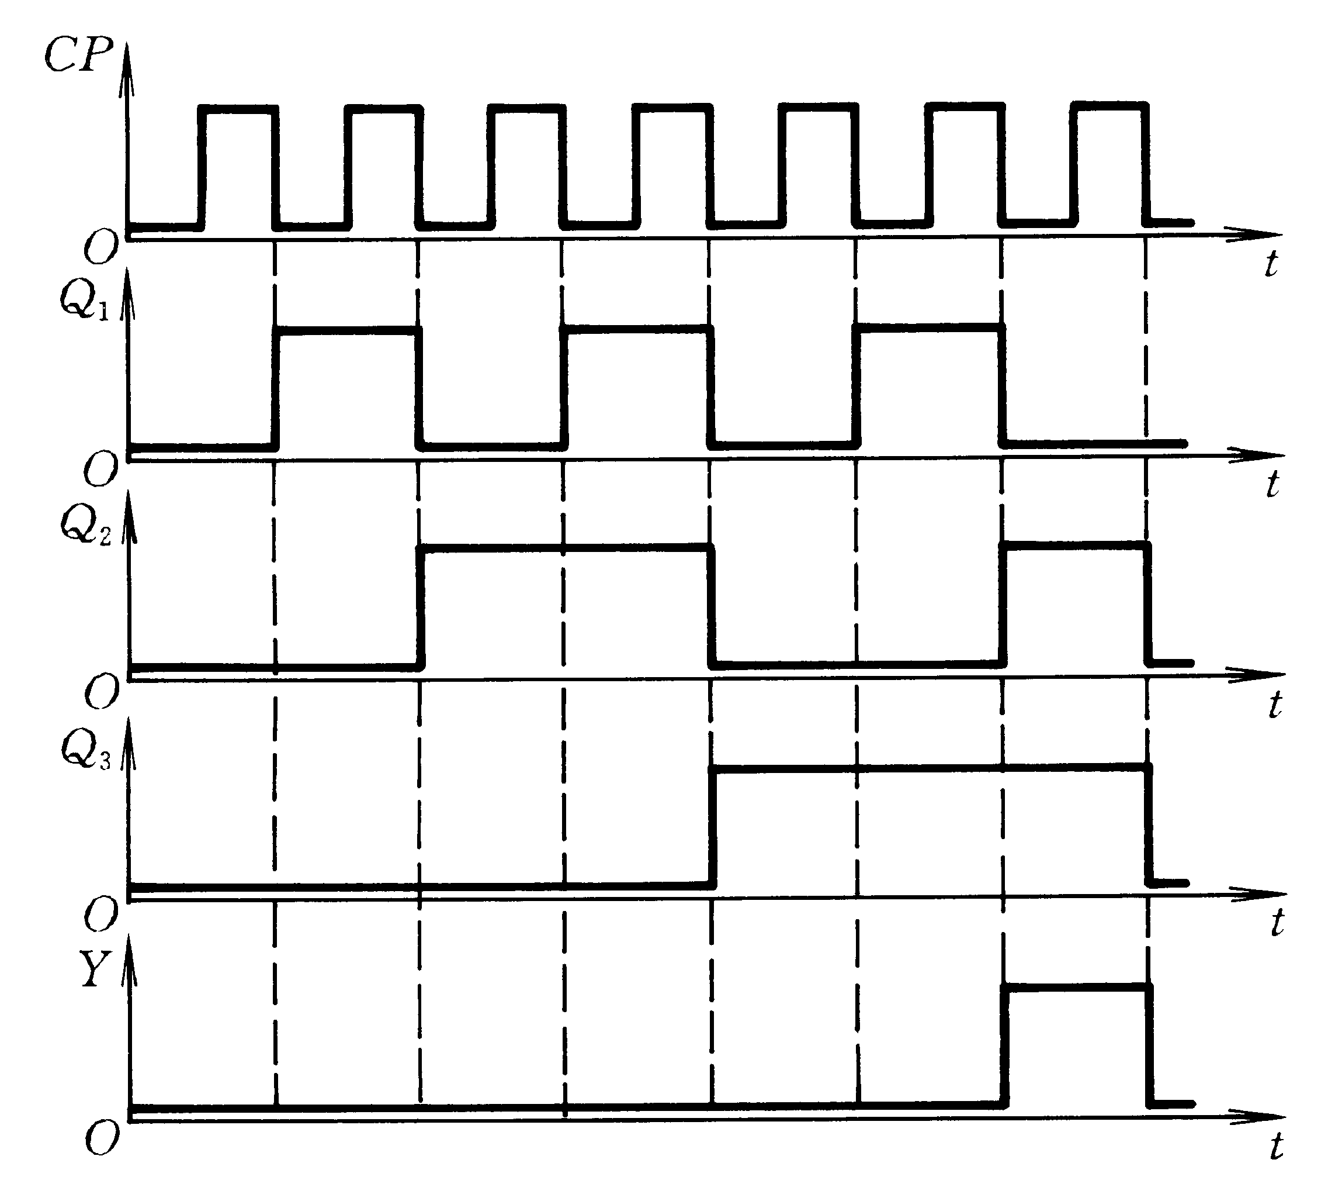
7时序图（波型图）

Slide 22
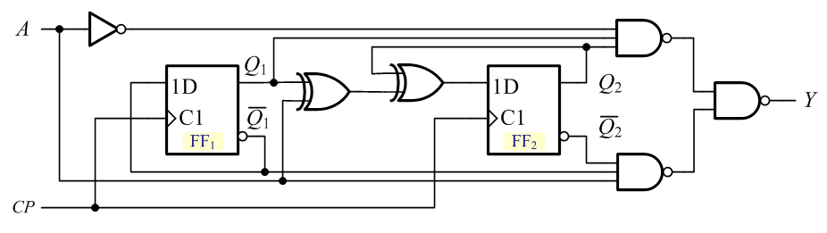
例3：同步时序电路的分析
分析下面时序电路（课堂练习）
1激励方程：
4状态表：
2转移方程：
5状态图：
3输出方程：
6 判定逻辑功能：

Slide 23
例3：同步时序电路的分析
分析下面时序电路（课堂练习）
1激励方程：
2转移方程：
3输出方程：

Slide 24
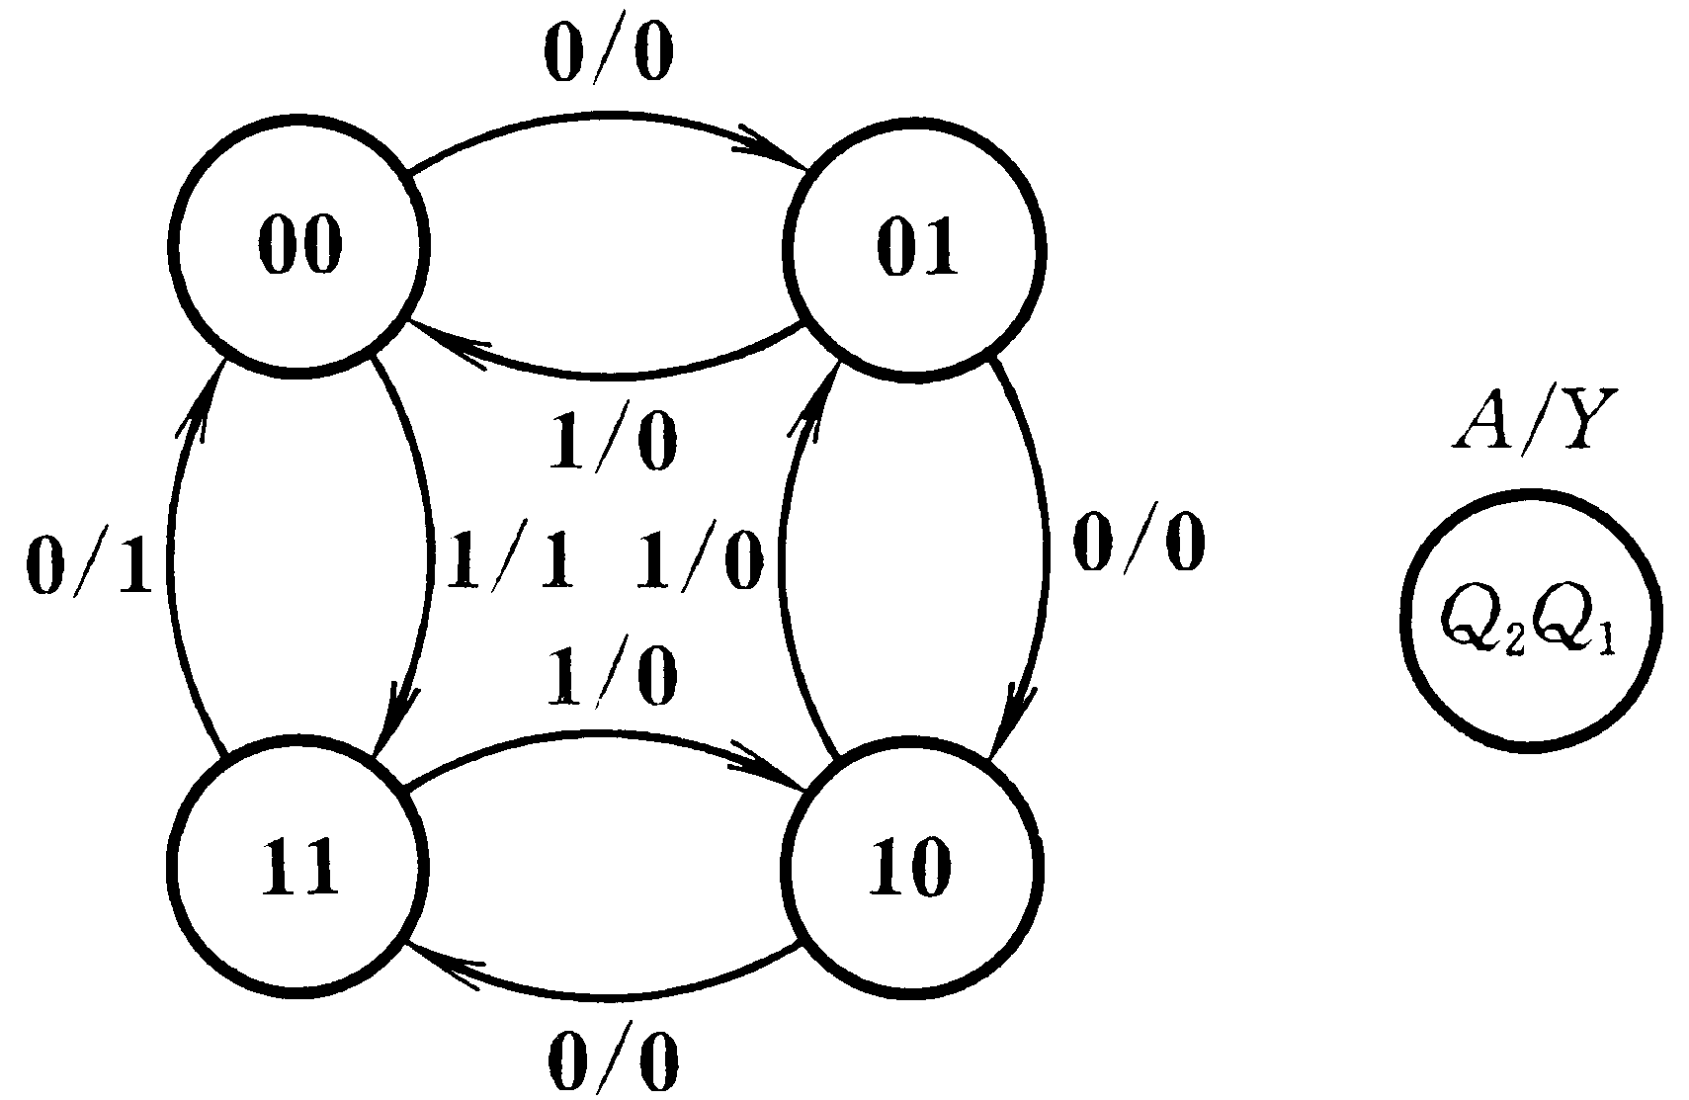
例3：同步时序电路的分析
4状态表：
5状态图：
A
0 1
S
0 0
0 1
1 0
1 1
01, 0
10, 0
11, 0
00, 1
11, 1
00, 0
01, 0
10, 0
Q₂Q₁
Q₂*Q₁*, Y
6 判定逻辑功能：
2位二进制数可逆计数器，
A=0加法，A=1减法

Slide 25
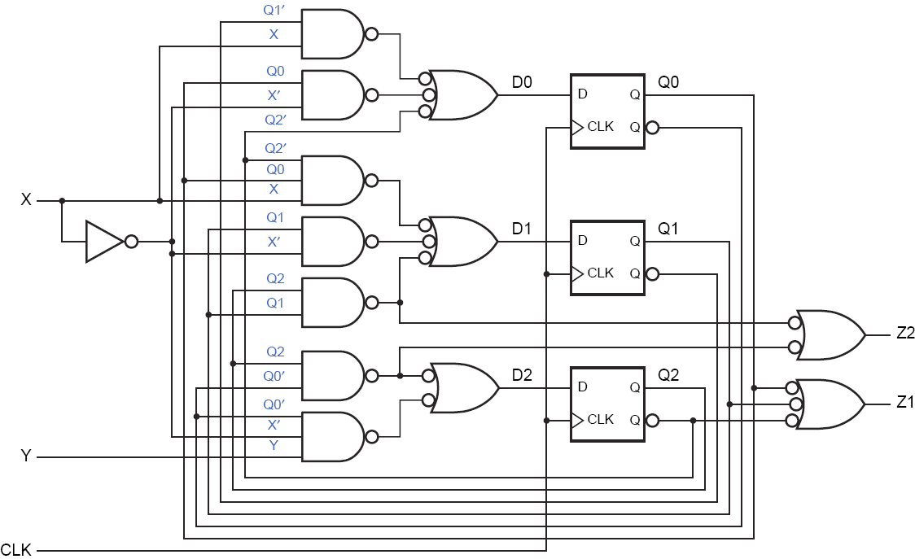
例4：同步时序电路分析(课后练习)

Slide 26
第一步：写出激励方程
写出
激励方程
写出
转移方程
写出
输出方程
得到状态
转移表
画出状态
转移图
画出
时序图
D0=Q1’X+Q0X’+Q2
D1=Q2’Q0X+Q1X’+Q2Q1
D2=Q2Q0’+Q0’X’Y
Q0^{n+1}=Q1’X+Q0X’+Q2
Q1^{n+1}=Q2’Q0X+Q1X’+Q2Q1
Q2^{n+1}=Q2Q0’+Q0’X’Y
Z1=Q2+Q1’+Q0’
Z2=Q2Q1+Q2Q0’

Slide 27
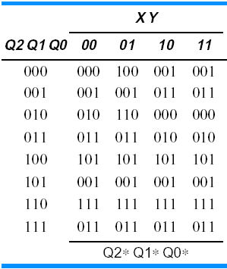

第四步：构建转移表
写出
激励方程
写出
转移方程
写出
输出方程
得到状态
转移表
画出状态
转移图
画出
时序图
Q0^{n+1}=Q1’X+Q0X’+Q2
Q1^{n+1}=Q2’Q0X+Q1X’+Q2Q1
Q2^{n+1}=Q2Q0’+Q0’X’Y
Z1=Q2+Q1’+Q0’
Z2=Q2Q1+Q2Q0’

Slide 28
第五步：画出状态转移图
写出
激励方程
写出
转移方程
写出
输出方程
得到状态
转移表
画出状态
转移图
画出
时序图
状态表
0*
00
000/10
1*
001/10
01
**
100/11
**
101/10
1*
1*
**
110/11
111/11
01
010/10
**
011/00
1*
00
转移图
0*
*表示与该输入无关

Slide 29
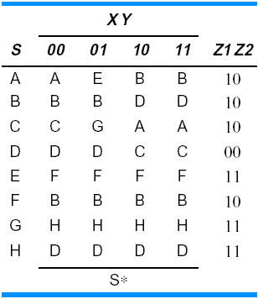
第四步：构建状态表
写出
激励方程
写出
转移方程
写出
输出方程
得到状态
转移表
画出状态
转移图
画出
时序图
转移表
状态表

Slide 30
第五步：画出状态转移图
写出
激励方程
写出
转移方程
写出
输出方程
得到状态
转移表
画出状态
转移图
画出
时序图
0*
00
A/10
1*
B/10
01
**
E/11
**
F/10
1*
1*
**
G/11
H/11
01
C/10
**
D/00
1*
状态表
00
转移图
0*
转移表达式必须是互斥的，并且是完备的。
*表示与该输入无关

Slide 31
3同步时序电路初步设计

Slide 32
同步时序逻辑电路设计步骤
逻辑抽象：根据逻辑问题设定状态，构建原始状态转换图（表）；
状态化简：去除冗余状态，得到最小状态表；
状态编码：给状态分配一个二进制编码；
选择触发器的类型；
根据编码状态转换表和触发器特征方程，导出输出方程和激励方程；
根据输出方程和驱动方程画出逻辑电路图；
检查电路能否自启动
Notes:
逻辑抽象，原始状态转移图
状态化简，得到状态转移图
状态编码/状态赋值
建立状态转移/输出表
确定触发器类型
导出转移方程、激励方程和输出方程
画时序电路逻辑图
检查电路：避免挂起(该步骤有时可省略)

Slide 33
时序逻辑电路设计
6
自启动检查
同步时序逻辑电路设计步骤中的关键环节
自启动
设计
0
1
2
3
逻辑抽象
状态化简
实际问题抽象
状态分配
3⁺
5
状态转换图
编码
状态
转换表
逻辑化简
电路
状态转换表
逻辑
电路图
状态方程
输出方程
4
选择触发器
电路方程
触发器类型
激励方程
触发器特性方程
输出方程

Slide 34
时序逻辑电路设计
设计一个模6可逆计数器(状态图设计)
设计一个110序列检测器(状态表设计)
Notes:
通常有三类时序电路的设计，1、计数器型；2、是序列检测；3、有限状态机设计（具体应用，课本上的示例、自动售货机，交通灯控制器等）

Slide 35
例1：设计模6可逆计数器
1、根据逻辑抽象，推导出状态图（表）
根据输入信号x，确定加减法计数
X=0时，加法计数；x=1,减法计数
完成1个周期时输出为1。
需要6个有效状态S₀ ~ S₅
S₀
0/0
S₁
1/0
0/1
1/1
1/0
0/0
S₅
S₂
现态S | 输入x
 | 0 | 1
S₀ S₁ S₂ S₃ S₄ S₅ | S₁,0 S₂,0 S₃,0 S₄,0 S₅,0 S₀,1 | S₅,1 S₀,0 S₁,0 S₂,0 S₃,0 S₄,0
 | 次态S*，输出Z
0/0
1/0
1/0
0/0
S₄
1/0
S₃
0/0
原始状态转移表
Notes:
111->110->101->…000->111->…

Slide 36
例1：设计模6可逆计数器
2、状态编码，得到状态转移/输出表
根据可逆计数器的要求，取000~101作为 S₀ ~ S₅ 的编码
现态S | 输入x
 | 0 | 1
S₀ S₁ S₂ S₃ S₄ S₅ | S₁,0 S₂,0 S₃,0 S₄,0 S₅,0 S₀,1 | S₅,1 S₀,0 S₁,0 S₂,0 S₃,0 S₄,0
 | 次态S*，输出Z
现态 Q₂ Q₁ Q₀ | 输入x
 | 0 | 1
000 001 010 011 100 101 | 001,0 010,0 011,0 100,0 101,0 000,1 | 101,1 000,0 001,0 010,0 011,0 100,0
 | Q₂* Q₁* Q₀*，Z
编码

Slide 37
例1：设计模6可逆计数器
3、根据状态转移/输出表，求解状态转移方程和输出方程
Q₁Q₀
Q₁Q₀
现态 Q₂ Q₁ Q₀ | 输入x
 | 0 | 1
000 001 010 011 100 101 | 001,0 010,0 011,0 100,0 101,0 000,1 | 101,1 000,0 001,0 010,0 011,0 100,0
 | Q₂* Q₁* Q₀*，Z
XQ₂
00 01 11 10
XQ₂
00 01 11 10
00
01
11
10
00
01
11
10
1
1
1
1
1
1
1
1
Q₁*
Q₂*
Q₂* =$\overline{X}\overline{\text{Q}\text{2}}$Q₁Q₀ +$\overline{X}\text{Q}\text{2}\overline{\text{Q}\text{1}}$ ·$\overline{\text{Q}\text{0}}$+X$\overline{\text{Q}\text{2}} \text{·}\overline{\text{Q}\text{1}}\text{ ·}\overline{\text{Q}\text{0}}$+XQ₂·$\overline{\text{Q}\text{1}}$ Q₀
Q₁* =$\overline{X}\overline{\text{Q}\text{2}}$ ·$\overline{\text{Q}\text{1}}$ Q₀ +$\overline{X}\overline{\text{Q}\text{2}}$ Q₁ ·$\overline{\text{Q}\text{0}}$+XQ₂·$\overline{\text{Q}\text{1}}$·$\overline{\text{Q}\text{0}}$+X$\overline{\text{Q}\text{2}} \text{·}\text{Q}\text{1}\text{Q}\text{0}$

Slide 38
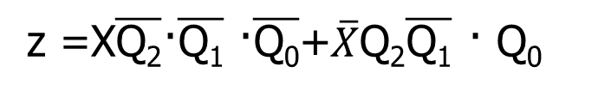
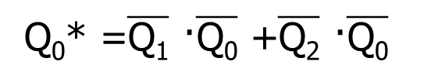
例1：设计模6可逆计数器
3、根据状态转移/输出表，求解状态转移方程和输出方程
Q₁Q₀
Q₁Q₀
现态 Q₂ Q₁ Q₀ | 输入x
 | 0 | 1
000 001 010 011 100 101 | 001,0 010,0 011,0 100,0 101,0 000,1 | 101,1 000,0 001,0 010,0 011,0 100,0
 | Q₂* Q₁* Q₀*，Z
XQ₂
00 01 11 10
XQ₂
00 01 11 10
00
01
11
10
00
01
11
10
1
1
1
1
1
1
1
1
z
Q₀*
Q₀* =$\overline{\text{Q}\text{1}}\text{ ·}\overline{\text{Q}\text{0}}$ +$\overline{\text{Q}\text{2}}$ $\text{·}\overline{\text{Q}\text{0}}$
z =X$\overline{\text{Q}\text{2}}$·$\overline{\text{Q}\text{1}}$ $\text{·}\overline{\text{Q}\text{0}}$+$\overline{X}\text{Q}\text{2}\overline{\text{Q}\text{1}}$ · Q₀

Slide 39
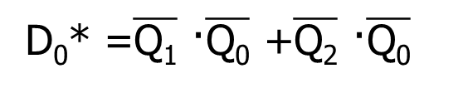
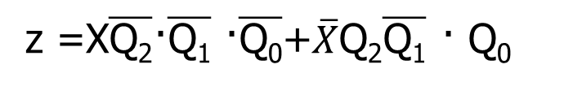
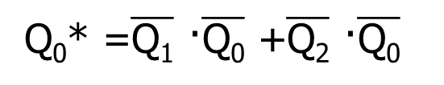
例1：设计模6可逆计数器
4、根据触发器类型，确定特征方程，写出激励方程
Q₂* =$\overline{X}\overline{\text{Q}\text{2}}$Q₁Q₀ +$\overline{X}\text{Q}\text{2}\overline{\text{Q}\text{1}}$ ·$\overline{\text{Q}\text{0}}$+X$\overline{\text{Q}\text{2}} \text{·}\overline{\text{Q}\text{1}}\text{ ·}\overline{\text{Q}\text{0}}$+XQ₂·$\overline{\text{Q}\text{1}}$ Q₀
Q₁* =$\overline{X}\overline{\text{Q}\text{2}}$ ·$\overline{\text{Q}\text{1}}$ Q₀ +$\overline{X}\overline{\text{Q}\text{2}}$ Q₁ ·$\overline{\text{Q}\text{0}}$+XQ₂·$\overline{\text{Q}\text{1}}$·$\overline{\text{Q}\text{0}}$+X$\overline{\text{Q}\text{2}} \text{·}\text{Q}\text{1}\text{Q}\text{0}$
Q₀* =$\overline{\text{Q}\text{1}}\text{ ·}\overline{\text{Q}\text{0}}$ +$\overline{\text{Q}\text{2}}$ $\text{·}\overline{\text{Q}\text{0}}$
z =X$\overline{\text{Q}\text{2}}$·$\overline{\text{Q}\text{1}}$ $\text{·}\overline{\text{Q}\text{0}}$+$\overline{X}\text{Q}\text{2}\overline{\text{Q}\text{1}}$ · Q₀
选择D触发器,特征方程Q*=D
D₂* =$\overline{X}\overline{\text{Q}\text{2}}$Q₁Q₀ +$\overline{X}\text{Q}\text{2}\overline{\text{Q}\text{1}}$ ·$\overline{\text{Q}\text{0}}$+X$\overline{\text{Q}\text{2}} \text{·}\overline{\text{Q}\text{1}}\text{ ·}\overline{\text{Q}\text{0}}$+XQ₂·$\overline{\text{Q}\text{1}}$ Q₀
D₁* =$\overline{X}\overline{\text{Q}\text{2}}$ ·$\overline{\text{Q}\text{1}}$ Q₀ +$\overline{X}\overline{\text{Q}\text{2}}$ Q₁ ·$\overline{\text{Q}\text{0}}$+XQ₂·$\overline{\text{Q}\text{1}}$·$\overline{\text{Q}\text{0}}$+X$\overline{\text{Q}\text{2}} \text{·}\text{Q}\text{1}\text{Q}\text{0}$
D₀* =$\overline{\text{Q}\text{1}}\text{ ·}\overline{\text{Q}\text{0}}$ +$\overline{\text{Q}\text{2}}$ $\text{·}\overline{\text{Q}\text{0}}$

Slide 40
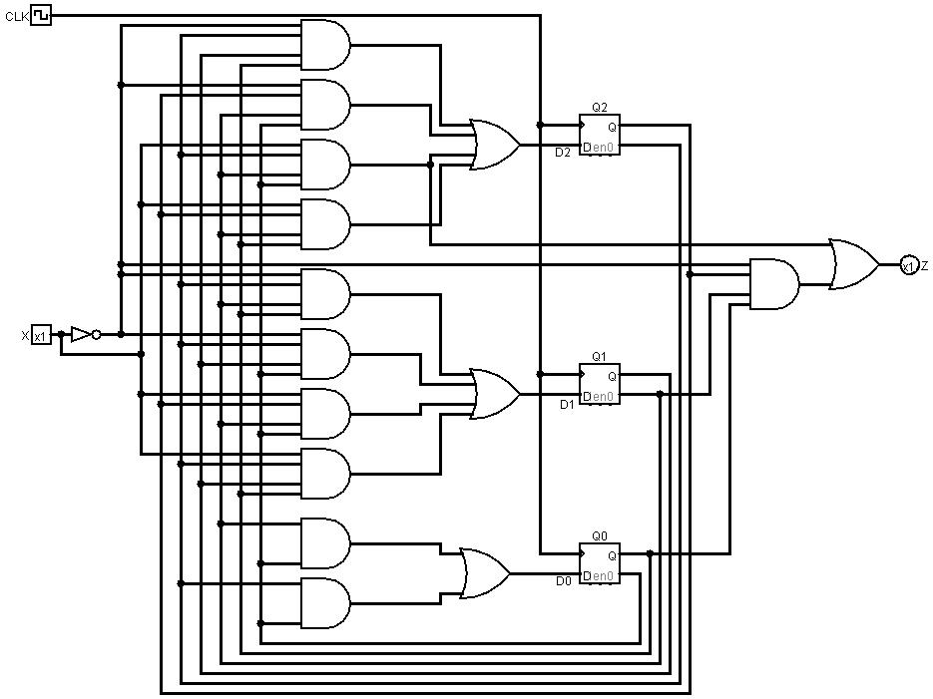
例1：设计模6可逆计数器
5、画出电路图

Slide 41
例1：设计模6可逆计数器
自启动检查
假设初态为111,x=0,次态为000;x=1,次态为000，输出都为0
假设初态为110,x=0,次态为000;x=1,次态为000，输出都为0
因此该电路可以自启动。
111
*/0
000
0/0
001
*/0
1/0
0/1
1/1
1/0
0/0
110
101
010
0/0
1/0
1/0
0/0
100
1/0
011
0/0

Slide 42

例1：设计模6可逆计数器
3、利用无关项，求解状态转移方程和输出方程
Q₁Q₀
Q₁Q₀
现态 Q₂ Q₁ Q₀ | 输入x
 | 0 | 1
000 001 010 011 100 101 110 111 | 001,0 010,0 011,0 100,0 101,0 000,1 ddd,d ddd,d | 101,1 000,0 001,0 010,0 011,0 100,0 ddd,d ddd,d
 | Q₂* Q₁* Q₀*，Z
XQ₂
00 01 11 10
XQ₂
00 01 11 10
00
01
11
10
00
01
11
10
1
1
1
1
d
d
d
d
1
d
d
1
d
d
1
1
Q₁*
Q₂*
Q₂* =$\overline{X}$Q₁Q₀ +$\overline{X}\text{Q}\text{2}\overline{\text{Q}\text{0}}$+X$\overline{\text{Q}\text{2}} \text{·}\overline{\text{Q}\text{1}}\text{ ·}\overline{\text{Q}\text{0}}$+XQ₂ Q₀
Q₁* =$\overline{X}\overline{\text{Q}\text{2}}$ ·$\overline{\text{Q}\text{1}}$ Q₀ +$\overline{X}$ Q₁ ·$\overline{\text{Q}\text{0}}$+XQ₂·$\overline{\text{Q}\text{0}}$+X$\text{Q}\text{1}\text{Q}\text{0}$

Slide 43
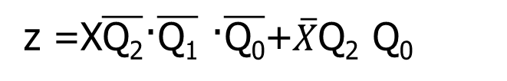
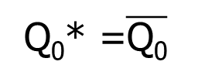
例1：设计模6可逆计数器
3、利用无关项，求解状态转移方程和输出方程
Q₁Q₀
Q₁Q₀
现态 Q₂ Q₁ Q₀ | 输入x
 | 0 | 1
000 001 010 011 100 101 110 111 | 001,0 010,0 011,0 100,0 101,0 000,1 ddd,d ddd,d | 101,1 000,0 001,0 010,0 011,0 100,0 ddd,d ddd,d
 | Q₂* Q₁* Q₀*，Z
XQ₂
00 01 11 10
XQ₂
00 01 11 10
00
01
11
10
00
01
11
10
1
1
1
d
d
1
d
d
1
d
d
d
d
1
1
1
z
Q₀*
Q₀* =$\overline{\text{Q}\text{0}}$
z =X$\overline{\text{Q}\text{2}}$·$\overline{\text{Q}\text{1}}$ $\text{·}\overline{\text{Q}\text{0}}$+$\overline{X}\text{Q}\text{2}$ Q₀

Slide 44
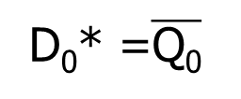
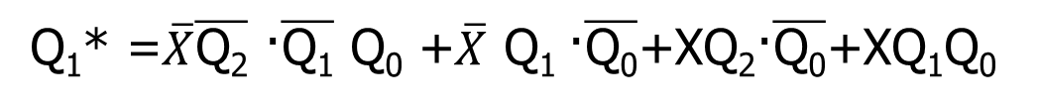
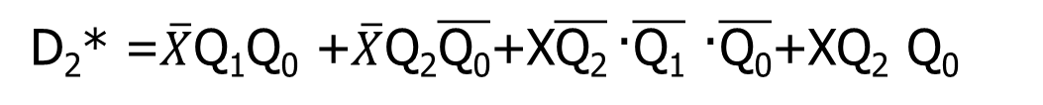
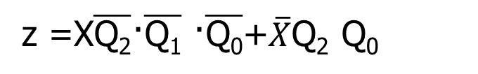
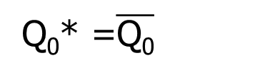
例1：设计模6可逆计数器
4、根据触发器类型，确定特征方程，写出激励方程
Q₂* =$\overline{X}$Q₁Q₀ +$\overline{X}\text{Q}\text{2}\overline{\text{Q}\text{0}}$+X$\overline{\text{Q}\text{2}} \text{·}\overline{\text{Q}\text{1}}\text{ ·}\overline{\text{Q}\text{0}}$+XQ₂ Q₀
Q₁* =$\overline{X}\overline{\text{Q}\text{2}}$ ·$\overline{\text{Q}\text{1}}$ Q₀ +$\overline{X}$ Q₁ ·$\overline{\text{Q}\text{0}}$+XQ₂·$\overline{\text{Q}\text{0}}$+X$\text{Q}\text{1}\text{Q}\text{0}$
Q₀* =$\overline{\text{Q}\text{0}}$
z =X$\overline{\text{Q}\text{2}}$·$\overline{\text{Q}\text{1}}$ $\text{·}\overline{\text{Q}\text{0}}$+$\overline{X}\text{Q}\text{2}$ Q₀
选择D触发器,特征方程Q*=D
D₂* =$\overline{X}$Q₁Q₀ +$\overline{X}\text{Q}\text{2}\overline{\text{Q}\text{0}}$+X$\overline{\text{Q}\text{2}} \text{·}\overline{\text{Q}\text{1}}\text{ ·}\overline{\text{Q}\text{0}}$+XQ₂ Q₀
D₁* =$\overline{X}\overline{\text{Q}\text{2}}$ ·$\overline{\text{Q}\text{1}}$ Q₀ +$\overline{X}$ Q₁ ·$\overline{\text{Q}\text{0}}$+XQ₂·$\overline{\text{Q}\text{0}}$+X$\text{Q}\text{1}\text{Q}\text{0}$
D₀* =$\overline{\text{Q}\text{0}}$

Slide 45
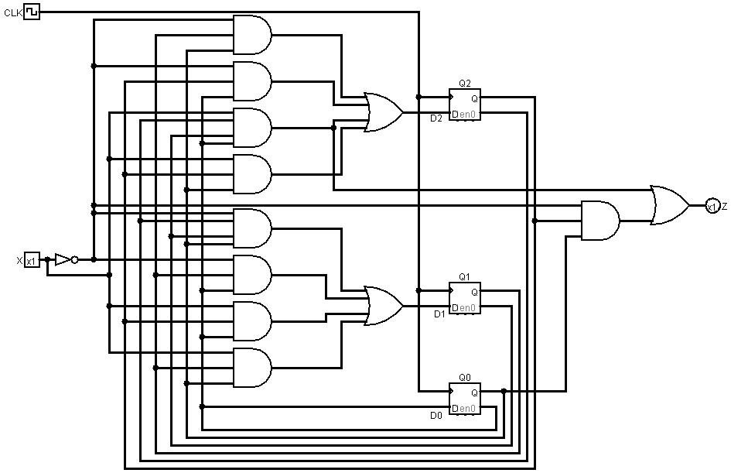
例1：设计模6可逆计数器
5、画出电路图

Slide 46
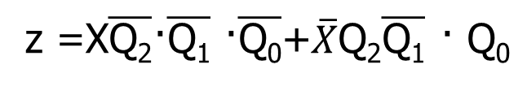
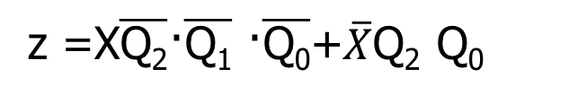
例1：设计模6可逆计数器
检查电路自启动
假设初态为111,x=0,次态为100，z=1;x=1,次态为110，z=0
假设初态为110,x=0,次态为111;x=1,次态为011，z都为0
因此该电路可以自启动。
需要修正输出函数
000
0/0
001
1/0
0/1
1/1
1/0
0/0
z =X$\overline{\text{Q}\text{2}}$·$\overline{\text{Q}\text{1}}$ $\text{·}\overline{\text{Q}\text{0}}$+$\overline{X}\text{Q}\text{2}$ Q₀
101
010
修正
0/0
1/0
1/0
0/0
100
1/0
011
z =X$\overline{\text{Q}\text{2}}$·$\overline{\text{Q}\text{1}}$ $\text{·}\overline{\text{Q}\text{0}}$+$\overline{X}\text{Q}\text{2}\overline{\text{Q}\text{1}}$ · Q₀
0/1
1/0
1/0
111
110
0/0

Slide 47
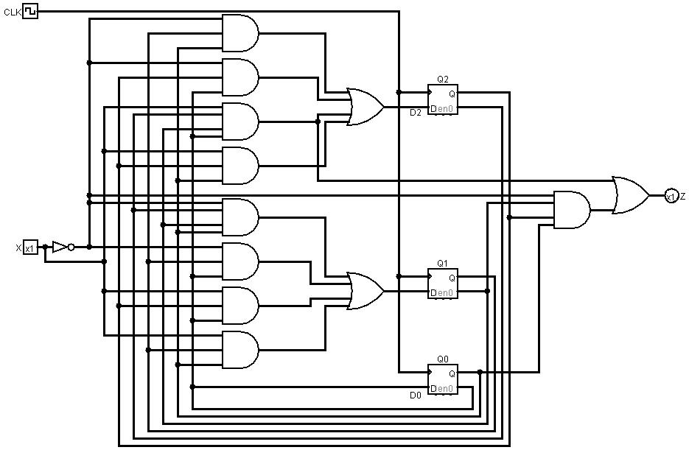
例1：设计模6可逆计数器
5、修正后的电路图

Slide 48
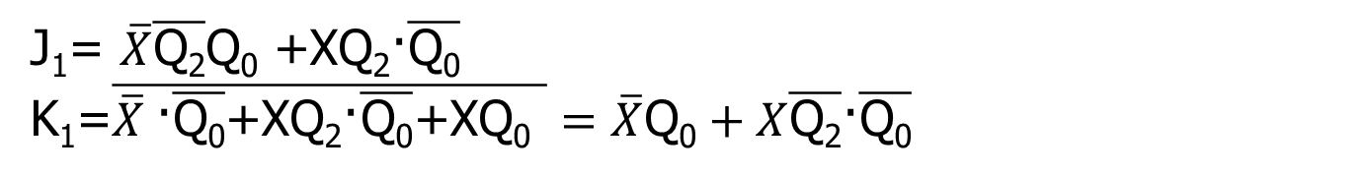
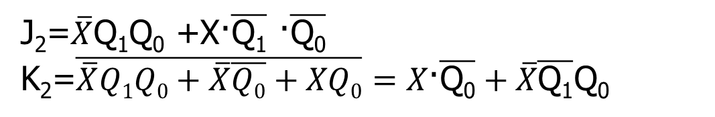
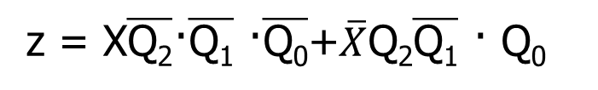
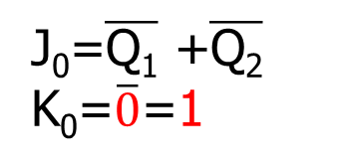
例1：设计模6可逆计数器
5、根据激励方程和输出方程，画出电路图
J₂=$\overline{X}$Q₁Q₀ +X$\text{·}\overline{\text{Q}\text{1}}\text{ ·}\overline{\text{Q}\text{0}}$
K₂=$\overline{\overline{X}Q1Q0+\overline{X}\overline{Q0}+XQ0}=X\text{·}\overline{\text{Q}\text{0}}+\overline{X}\overline{\text{Q}\text{1}}\text{Q}\text{0}$
J₁= $\overline{X}\overline{\text{Q}\text{2}}$Q₀ +XQ₂·$\overline{\text{Q}\text{0}}$
K₁=$\overline{\overline{X} \text{·}\overline{\text{Q}\text{0}}\text{+}\text{XQ}\text{2}\text{·}\overline{\text{Q}\text{0}}\text{+}\text{XQ}\text{0} }=\overline{X}\text{Q}\text{0}+X\overline{\text{Q}\text{2}}\text{·}\overline{\text{Q}\text{0}}$
J₀=$\overline{\text{Q}\text{1}}$+$\overline{\text{Q}\text{2}}$
K₀=$\overline{0}$=1
z = X$\overline{\text{Q}\text{2}}$·$\overline{\text{Q}\text{1}}$ $\text{·}\overline{\text{Q}\text{0}}$+$\overline{X}\text{Q}\text{2}\overline{\text{Q}\text{1}}$ · Q₀

Slide 49
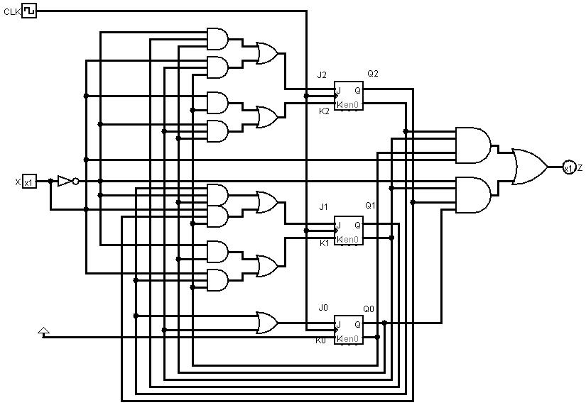
例1：设计模6可逆计数器
5、电路图

Slide 50
示例2：设计串行数据检测器
例：当检测到电路连续输入的3位二进制数为110时，输出为1。
1、构造出原始状态转移（图）表，将文字描述转化成原始的状态（图）表。
相当于数学建模，比较难！
解决方法：
先设定一个初始状态，从初态开始，每加入一个输入，确定电路状态（次态/输出）是否发生变化。
如果不同则产生一个新的电路状态。
持续此过程，直到电路每一个不同状态的输入都考虑了，并且不再构成新的状态。
Notes:
就是将文字描述转化成最初的状态表。
相当于数学建模，比较难。
先设定一个初态，从初态开始，每加入一个输入，确定电路状态是否发生变化。如果不同则产生一个新的状态。
持续此过程，直到电路每一个不同状态的输入都考虑了，并且不再构成新的状态。

Slide 51
示例2：设计串行数据检测器
1、构造出原始状态转移表（第一种方法）
用A表示输入数据；用Z表示检测结果，输出不仅与输入有关还和当前状态相关，因此是Mealy型电路。
A
0 1
状态S
初始状态，等待第一个1 →
STA
STA/0
A1/0
A上捕获一个1 →
A1
STA/0
A11/0
A上连续捕获11 →
A11
OK/1
A11/0
A上连续捕获110 →
OK
STA/0
A1/0
S*/Z
Notes:
就是将文字描述转化成最初的状态表。
相当于数学建模，比较难。
先设定一个初态，从初态开始，每加入一个输入，确定电路状态是否发生变化。如果不同则产生一个新的状态。
持续此过程，直到电路每一个不同状态的输入都考虑了，并且不再构成新的状态。

Slide 52
示例2：设计串行数据检测器
1、构造出原始状态转移图（第一种方法）
圆圈表示状态，弧线表示状态转移，弧线上标注输入输入A/输出Z
状态名称用唯一的字符串表示,如S0、S1等
0/0
1/0
1/0
STA
A1
1/0
A11
0/1
0/0
OK
0/0
1/0
Notes:
就是将课题的设计转化成最初的状态表。
相当于数学建模，比较难。
直接构图法的基本思想：
根据文字描述的设计要求，先假定一个初态，从这个初态开始，每加入一个输入，就可以确定其次态；
该次态可能就是现态本身，也可能是已有的另一个状态，或是新增加的一个状态。
此过程一直持续下去，直到每一个现态向其次态的转换都被考虑，并且不再构成新的状态。最后确定需要多少个状态。

Slide 53


状态化简和状态编码
1、得到状态转换表
A
0 1
状态S
2、状态化简
（状态最小化）
00
00
STA
STA/0
A1/0
01
01
A1
STA/0
A11/0
3、状态编码
A11
STA/1
11
10
OK/1
A11/0
OK
STA/0
A1/0
S*/Z
识别等价状态
，如果两个状态
对于所有输入组合产生相同的输出
对于每种输入组合具有相同或等价的次态

Slide 54
示例2：设计串行数据检测器
1、构造出原始状态转移图（第三种方法）
原始状态转移图
输入X/输出Z
从初始状态开始，根据输入的不同得到两个次态。
重复第一步直到完成检测序列的位数。
标注有效检测序列的最后输出为1，其它输出为0
S₀
1/0
0/0
S₁
S₂
0/0
1/0
0/0
1/0
S₃
S₄
S₅
S₆
0/0
0/0
1/0
0/0
1/0
0/1
1/0
1/0
Notes:
就是将课题的设计转化成最初的状态表。
相当于数学建模，比较难。
直接构图法的基本思想：
根据文字描述的设计要求，先假定一个初态，从这个初态开始，每加入一个输入，就可以确定其次态；
该次态可能就是现态本身，也可能是已有的另一个状态，或是新增加的一个状态。
此过程一直持续下去，直到每一个现态向其次态的转换都被考虑，并且不再构成新的状态。最后确定需要多少个状态。

Slide 55
原始状态/输出表
原始状态转移图
输入X/输出Z
如何确认等价状态并去除冗余状态？
原始状态/输出表
S₀
当前状态 | 次态/输出
 | x=0 | x=1
s0 | s1/0 | s2/0
s1 | s3/0 | s4/0
s2 | s5/0 | s6/0
s3 | s0/0 | s0/0
s4 | s0/0 | s0/0
s5 | s0/0 | s0/0
s6 | s0/1 | s0/0
1/0
0/0
S₁
S₂
0/0
1/0
0/0
1/0
S₃
S₄
S₅
S₆
0/0
0/0
1/0
0/0
1/0
0/1
1/0
1/0
如果是检测101序列，应如何设计状态图？
Notes:
s3s4s5等价，s1,s2,s3循环依赖，故s1,s2,s3也等价，下一节课介绍。
检测101序列，需要确定是每隔3位检测一次，还是连续检测。
还可以使用直接构图法。

Slide 56
4、得到状态方程和输出方程
A
0 1
A
0 1
状态S
Q₁Q₀
00
STA
STA/0
A1/0
00
00/0
01/0
状态赋值
01
A1
STA/0
A11/0
01
00/0
10/0
10
A11
STA/1
A11/0
10
00/1
10/0
S*/Z
Q₁* Q₀*/Z
Q₁Q₀
Q₁*
Q₀*
Q₁Q₀
00
01
11
10
00
01
11
10
A
A
0
1
0
0
d
0
0
0
d
0
0
1
0
1
d
1
1
0
d
0

Slide 57
4、得到状态方程和输出方程
Q₁Q₀
Q₁*
00
01
11
10
A
Q₁* = A·Q₁ + A·Q₀
0
1
0
0
d
0
0
1
d
1
Q₁Q₀
Z
00
01
11
10
A
0
1
0
0
d
1
Q₁Q₀
Q₀*
Z = A’·Q₁
0
0
d
0
00
01
11
10
A
0
1
0
0
d
0
1
0
d
0
Q₀* = A·Q₁’·Q₀’

Slide 58
5、得到激励方程
Q₀* = A·Q₁’·Q₀’
= (A·Q₁’)·Q₀’ + 1’·Q₀
Q₁* = A·Q₁ + A·Q₀
= A·Q₁ + A·Q₀ ·(Q₁+Q₁’)
= A·Q₁ + A·Q₀ ·Q₁ + A·Q₀·Q₁’
= A·Q₁ + A·Q₀·Q₁’
选择D触发器
选择J-K触发器，利用特征方程
Q* = J·Q’ + K’·Q
Q* = D
D₀ = A·Q₁’·Q₀’
J₀ = A·Q₁’
K₀ = 1
J₁ = A·Q₀
K₁ = A’
D₁ = A·Q₁ + A·Q₀

Slide 59
5、得到激励方程方法2
利用状态转移表和激励表得到激励方程
触发器激励表：现态、次态变化与输入的对应关系
激励表
功能表
如何得到激励表：
功能表
特征方程
Q Q*
J K
J K Q
0 0
0 1
1 0
1 1
0 d
1 d
d 1
d 0
0 0
0 1
1 0
1 1
保持
清0
置1
翻转

Slide 60
利用激励表进行J-K触发器设计
状态转移表和激励表
状态转移表→激励输出表
A
0 1
Q₁Q₀
A
0 1
Q₁Q₀
00
00/0
01/0
01
00/0
10/0
00
00/0
01/0
10
00/1
10/0
0d,0d/0
0d,1d/0
Q₁* Q₀*/Z
01
00/0
10/0
0d,d1/0
1d,d1/0
激励表
10
00/1
10/0
Q Q*
J K
d1,0d/1
d0,0d/0
0 0
0 1
1 0
1 1
0 d
1 d
d 1
d 0
Q₁* Q₀*/Z
J₁K₁ ,J₀K₀/Z

Slide 61
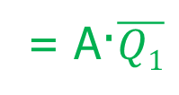
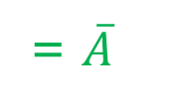
利用激励表进行J-K触发器设计
激励输入卡诺图
Q₁Q₀
Q₁Q₀
00
01
11
10
00
01
11
10
A
A
0
1
0
0
d
d
0
1
0
d
d
0
0
1
d
d
1
d
d
0
J₁
= A·Q₀
J₀
= A·$\overline{Q1}$
Q₁Q₀
Q₁Q₀
00
01
11
10
00
01
11
10
A
A
0
1
d
d
d
1
0
1
d
1
d
d
d
d
d
0
d
1
d
d
K₁
= $\overline{A}$
K₀
= 1

Slide 62
6、检查电路的自启动性
Q₀* = A·Q₁’·Q₀’
1/0
0/0
Q₁* = A·Q₁ + A·Q₀
00
01
0/0
Z = A’·Q₁
1/0
0/1
0/1
当电路进入无效状态11后，
10
11
A=0时，
下一状态为 00
1/0
1/0
A=1时，
下一状态为 10
状态图
该电路是自启动的
7、画逻辑电路图（略）

